Slide 1
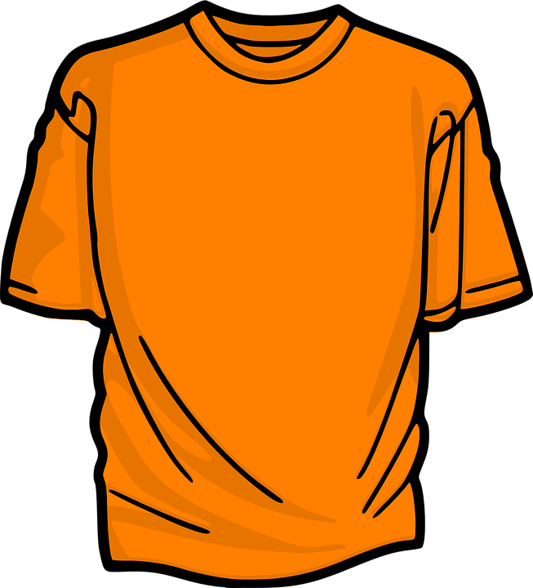
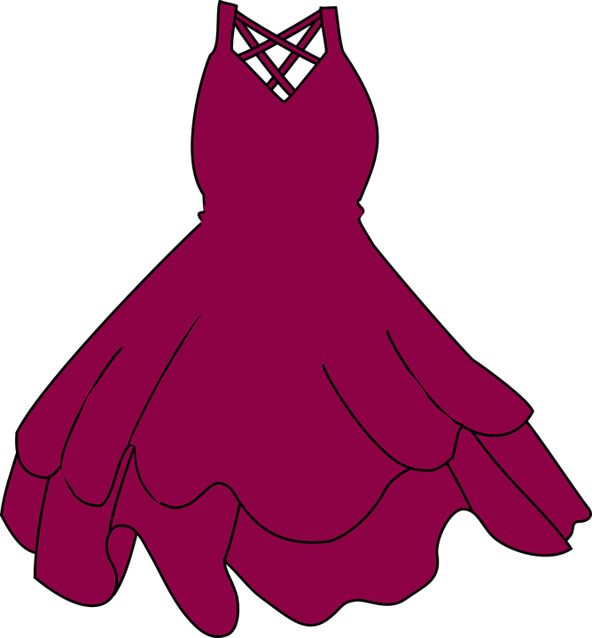

জামা
shirt/dress

Slide 2
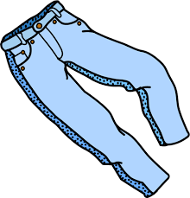
প্যান্ট
Pant

Slide 3

টুপি
hat/cap

Slide 4

চশমা
glasses

Slide 5
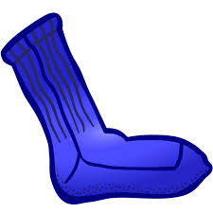
মোজা
Socks

Slide 6
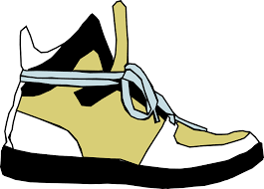
জুতো
Shoe

Slide 7

চিরুনি
Comb

Slide 8

তোয়ালে
Towel

Slide 9

ব্রাশ
Toothbrush

